Slide 1
U725C_8155 R05 HF2 GNG Review
Oct.17.2023
Digital EE

Slide 2
Agenda
01
Software Overall Status and Summary
02
SW Change Scope
03
Open Issue Risk and Assessment
04
Desay/Baidu/Ford Test Report
05
GNG Review Result

Slide 3
Software Overall Status and Summary
01

Slide 4
Software Overall Status
U725C_8155 R05 HF2 GNG Review
Software Key Info
Refer SWAD for the details:
MCU version：20231012_131_PRO
SOC version: 20231012_0126_MF12_R05.PRO.HF2_Debug
Main changes compared with previous version, refer RN for the details, highlights listed below:
Currently No P0 issues left
Left 12(6→Verification) P1 issues.
4

Slide 5
U725C_8155 R05 HF2 GNG Summary
U725C_8155 R05 HF2 GNG Review
U725C_8155 LFP R05 HF2 GNG Summarize
SW Version |  | U725C_8155 R05 HF2 | Milestone | FEC&TT
Change Point |  | Bug fix
Next Step |  | R06
Item | Material / Things |  | Status | Baidu | Desay
Supplier | Release Note |  | Green
 | Test Report | Smoke | Green | 99.47% | 93.59%
 |  | Full | Green | 98.29% | 96.13%
 |  | Performance | Green | Pass | Pass
 | GNG Material | Report | Green | Finsh | Finish
 |  | Risk Analyse | Green | Finsh | Finish
Ford | Test Report | Smoke | Green | Pass with condition
 |  | Full | Green | Pass with condition
 |  | CVPP | Green | Pass with condition
 |  | Performance | Green | Pass with condition
Jira | Remain Issues | P0 | 0 | /
 |  | P1 | 12（6->Verification)
 |  | Fo Comments | Go with condition
5

Slide 6
Software Change Scope
02

Slide 7
SW Change Scope
U725C_8155 R05 HF2 GNG Review
序号 | 类型 | JIRA ID | 描述
1 | 功能完善 | NA | 更新U725CH&L语音模型
2 | 功能完善 | NA | 组入U725C相关车模资源
3 | 功能完善 | NA | 地图主线版本更新至PL24 HF
4 | DCR | AW2-26110 &AW2-26275 | 音乐播放器入口HMI变更
5 | DCR | AW2-22666 | 机油寿命重置
6 | DCR | / | 倒车影响架构变更DAT1.0-->DAT2.0
7 | DCR | / | U725C 巡航控制/车速限制辅助/ 灯光设置需求调整
8 | DCR | / | 车模9月份第二次需求
7

Slide 8
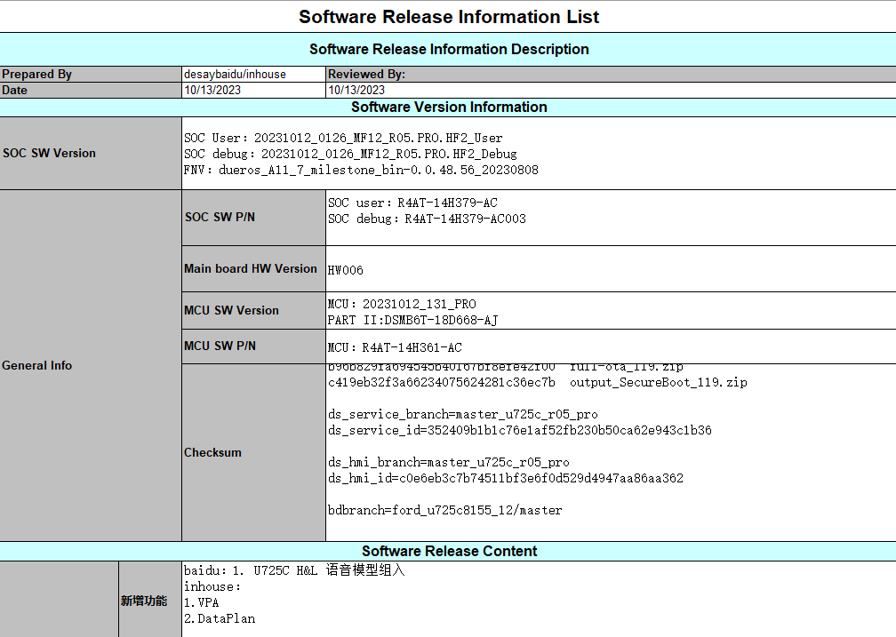
SW Change Scope
U725C R05 HF2 GNG Review
Release Note：
8

Slide 9
Open Issue Risk and Assessment
03

Slide 10
Desay Open Issue Risk Assessment
U725C R05 HF2 GNG Review
Key | Summery | Frequency | Priority | Affects Version | Repeat step | Risk assessment | Root cause | PCA | ICA | Fix version | Comment | CIA
AW2-30410 | 【U725C】【偶现】【WIFI】无法成功连接WIFI | 1/200 | P1 | MF12_R00 | 1.打开WIFI,连接可用的WIFI | 内部压测200次未复现，低概率问题，用户车辆可使用4G网络，下个点火周期可以自行恢复，评估风险为中风险 | 缺少log无法进一步分析 | 复现问题提供有效log解决该问题 | 内部进行压测 | TBD |  | NA
AW2-28666 | 【U725C】【必现】【carplay功能】多次点击断开CP回连CP后，CP连接不上 | 1/50 | P1 | MF12_R00 | 1.多次点击断开/连接Carplay | 问题出现场景未多次点击，且出现问题概率较低，当前TT阶段产品未流向市场，评估风险低 | 清空标志位后进行字符段校验时调用系统函数存在概率性卡死 | 取消字符段比较，只进行打印 | NA | R06.ENG1 |  | NA
AW2-32161 | 【U725C】【必现】【BT】连接A设备Carplay后，蓝牙设备B不会自动回连 | 100% | P1 | R05.HF1 | 1.连接A设备Carplay 2.连接B设备蓝牙 3.关闭蓝牙 4.关闭B设备 5.打开蓝牙 | 多设备切换回连失败，用户场景较少，手动可以进行连接，恢复方式简单，体验问题不影响功能使用，评估风险低 | 1.A设备Carplay远离后连接B设备蓝牙，未清空Carplay标志位及未中断Carplay回连 | Carplay回连中断且清除Carplay标志位 | NA | R06.ENG1 |  | NA
AW2-31449 | 【U725C】【CarPlay功能】【偶发】车机熄火进入休眠状态，点火carpaly没有回连 | 1/50 | P1 | MF12_R00 | 1.车机连接Carplay 2.车机熄火休眠 3.车机重新点火 | 出现问题概率较低，当前阶段为TT阶段，产品为流向市场，不影响其他ECU测试，评估风险低 | 需该问题是因为在carplay回连时，wifi开关打开时，触发了一次scan，fnv库接收到这次scan之后，异常启动了wir的wpa_supplicant进程，导致了热点与wir共存导致的；要更新FNV库 | TDB | TDB | R06 |  | NA
10

Slide 11
Baidu Open Issue Risk Assessment
U725C_8155 R05 HF2 GNG Review
Key | Summery | Frequency | Priority | Affects Version | Repeat step | Risk assessment | Root cause | PCA | ICA | Fix version | Comment | CIA
 |  | 必现 | P1 | R05 HF2版本之前 | Step1:车辆启动车机正常运行中，进入设置界面 Step2：语音输入“向上滑”“向下滑” Step3：确认整体滑动状态 | 1.该问题为必现问题，可见即可说问题，整体可见即可说计划R06 ENG1组入 2.风险:Low | 滑动控件未按照安卓滑动接口配对响应，依赖语音基线进行优化，当前语音基线整体优化中，计划R06 ENG1组入 | 依赖语音基线进行优化，整体计划R06 ENG1组入 | 手动上滑&下滑 | R06 | 当前可见即可说问题整体开发计划RO6 ENG1版本全功能组入 | NA
 |  | 偶现（2/100) | P1 | R05 HF2版本之前 | Step1:网络正常 Step2：链接蓝牙手机 Step3：播放在线收音机 Step4：切换到USB音乐并且同步拔掉u盘 Step5：同步确认音源状态 | 1. 该问题为低概率偶现问题，且触发前置条件需要插拔U盘整体用户影响较低 2. 风险Low | 移除U盘时，Launcher未释放U盘歌曲图片，导致VOLD进程杀死Media Play Service，导致随心听被Kill掉 | 拔出U盘后的杀进程的时间需要做延迟优化处理（需与德赛同步联调） | 重新点击随心听 | R06 | 百度内部发现问题 | NA
U725C[语音] 可见即可说，向上滑，向下滑，当状态不满足时TTS回复需要进行优化
AW2-29268
【台架】【U725C_8155】【随心听DCS】【偶现】播放在线收音机，切换到USB拔掉u盘后，闪退到launcher页面，点击随心听卡片进入的是蓝牙音乐
AW2-32743
11

Slide 12
Desay/Baidu/Ford Test Report
04

Slide 13
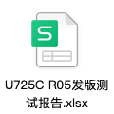
Baidu Full Test Result Review– PASS with condition
U725C_8155 R05 HF2 GNG Review
测试时间 | 2023/9/7 | 测试人员 | 孙铎
报告审核人 | 李皓亮、张峰、林浴璋 | 报告审批人 | 田牛
环境说明: | SOC：20230905_0114_MF12_R05.PRO_Debug MCU: 20230906_125_PRO
报告结论： | 有条件通过
通过标准： （依据百度针对OTA项目冒烟测试标准） | 通过：执行通过率=100% 有条件通过：98%<=执行通过率<100%，无百度侧P0 P1 Bug 不通过：执行通过率 <98%
模块名称 | 用例总数 | 测试执行数 | 测试执行率 | 执行通过数 | 执行通过率 (执行成功数/测试执行数） | R06 HF1版本成熟度 | 未测/漏测原因和分析
launcher | 149 | 149 | 100.00% | 147 | 98.66% | 98.66%
地图 | 1611 | 1611 | 100.00% | 1589 | 98.63% | 98.63%
语音 | 1156 | 1156 | 100.00% | 1117 | 96.63% | 96.63%
随心听 | 1241 | 1241 | 100.00% | 1221 | 98.39% | 98.39%
随心看 | 351 | 351 | 100.00% | 342 | 97.44% | 97.44%
安全 | 350 | 350 | 100.00% | 350 | 100.00% | 100.00% | 依赖正式环境&SYNC+VIN，部分case依赖OTA升级
账号 | 204 | 195 | 95.59% | 194 | 99.49% | 95.10%
激活 | 77 | 75 | 97.40% | 75 | 100.00% | 97.40% | 部分case依赖OTA升级
消息中心 | 129 | 127 | 98.45% | 127 | 100.00% | 98.45% | 部分case依赖OTA升级
输入法 | 73 | 71 | 97.26% | 71 | 100.00% | 97.26% | 部分case依赖OTA升级
埋点 | 348 | 334 | 95.98% | 330 | 98.80% | 94.83% | 详见埋点sheet
项目整体测试覆盖率 | 全部模块用例总执行数/全部模块用例总数=99.72% |  |  | 执行通过率(执行成功数/测试执行数）=98.29% |  | 总体成熟度(执行成功数/用例总数）=98.29%
13

Slide 14

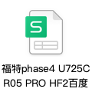
Baidu Smoke Test Result Review– PASS
U725C_8155 R05 HF2 GNG Review
测试时间 | 2023/9/16 |  | 测试人员 | 孙铎
报告审核人 | 李皓亮、张峰、林浴璋 |  | 报告审批人 | 田牛
环境说明: | SOC：20231012_0126_MF12_R05.PRO.HF2_Debug MCU: 20231012_131_PRO
报告结论： | 通过
通过标准： （依据百度针对OTA项目冒烟测试标准） | 通过：执行通过率=100% 有条件通过：98%<=执行通过率<100%，无百度侧P0 P1 Bug 不通过：执行通过率 <98%
冒烟用例总数 | 目标车型case总数 | 未执行/阻塞 | 执行总数 | 执行成功数 | 执行失败数 | 执行率 | 执行通过率
 |  |  |  |  |  | (执行总数/case总数) | (执行成功数/执行总数)
507 | 191 | 1 | 188 | 185 | 1 | 99.48% | 99.47%
14

Slide 15
Baidu Monkey Test Result Review– PASS with condition
U725C_8155 R05 HF2 GNG Review
测试时间 | 2023/8/7 | 测试人员 | 孙铎
报告审核人 | 李皓亮、张峰、林浴璋 | 报告审批人 | 田牛
环境说明: | SOC：20230905_0114_MF12_R05.PRO_Debug MCU: 20230906_125_PRO
报告结论： | 条件通过
通过标准： （依据百度针对OTA项目冒烟测试标准） | 通过：执行通过率=100% 有条件通过：98%<=执行通过率<100%，无百度侧P0 P1 Bug 不通过：执行通过率 <98%
影响因素 | 测试前提条件 | 测试步骤 | 性能数据计算细则 | Target | 允许偏差 | R06 HF1 | Test Result
24小时Monkey测试中的CPU Free | 1.操作间隔：500ms 2.覆盖应用：IVI所有应用 3.4G网络连接 4.保持车机登录状态，所有应用登录状态（音乐，视频） | monkey运行过程中，以5秒为间隔持续用top抓取CPU数据（nice -n -10 top -d 5） | 计算整个运行过程中 cpu的剩余值 | NA | NA | 531.2902 | Pass
24小时Monkey测试中的RAM Free | 1.操作间隔：500ms 2.覆盖应用：IVI所有应用 3.4G网络连接 4.保持车机登录状态，所有应用登录状态（音乐，视频） | monkey运行过程中，以5分钟为间隔持续用dumpsys meminfo抓取内存数据 | 计算整个运行过程中 Ram的剩余值 | NA | NA | 9785.49MB | Pass
24小时Monkey测试中的GPU Free | 1.操作间隔：500ms 2.覆盖应用：IVI所有应用 3.4G网络连接 4.保持车机登录状态，所有应用登录状态（音乐，视频） | monkey运行过程中，以5s为间隔持续用cat /sys/class/kgsl//kgsl-3d0/gpu_busy_percentage抓取GPU数据 | 计算整个运行过程中 GPU的剩余值 | NA | NA | 88.28% | Pass
24小时Monkey中的ANR次数 | 1.操作间隔：500ms 2.覆盖应用：IVI所有应用 3.4G网络连接 4.保持车机登录状态，所有应用登录状态（音乐，视频） | monkey运行结束以后，搜集日志，分析ANR次数 | 脚本分析日志中出现的ANR次数 | NA | NA | 语音。随心看 | Pass with condition
24小时Monkey中的Crash次数 | 1.操作间隔：500ms 2.覆盖应用：IVI所有应用 3.4G网络连接 4.保持车机登录状态，所有应用登录状态（音乐，视频） | monkey运行结束以后，搜集日志，分析crash次数 | 脚本分析日志中出现的crash次数 | NA | NA |  | Pass
24小时Monkey中内存泄露进程数 | 1.操作间隔：500ms 2.覆盖应用：IVI所有应用 3.4G网络连接 4.保持车机登录状态，所有应用登录状态（音乐，视频） | monkey运行过程中，以5分钟为间隔持续用dumsys meminfo抓取内存数据 | 脚本生成内存曲线图 | NA | NA |  | Pass
组合场景下的ANR次数 |  | 路测运行结束以后，搜集日志，分析ANR次数 | 脚本分析日志中出现的ANR次数 | NA | NA | 0 | Pass
组合场景下的Crash次数 |  | 路测运行结束以后，搜集日志，分析CRASH次数 | 脚本分析日志中出现的crash次数 | NA | NA | 0 | Pass
2
0
0
15

Slide 16
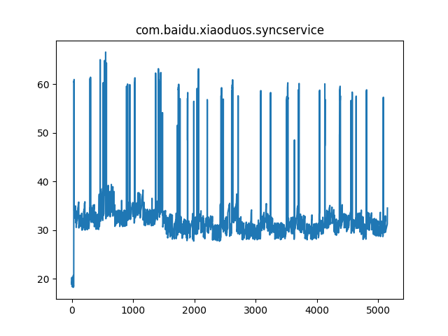
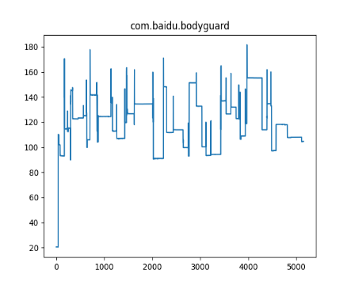
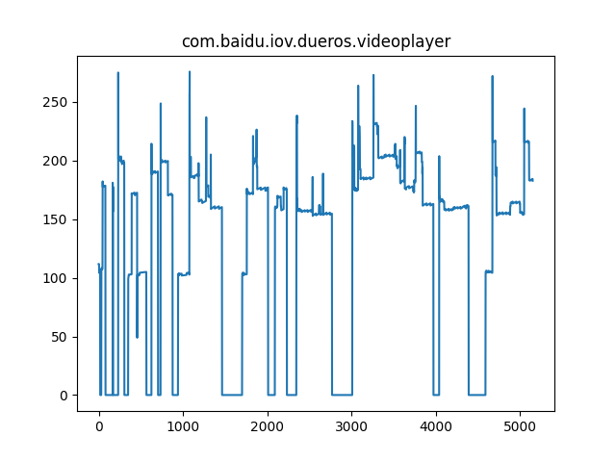
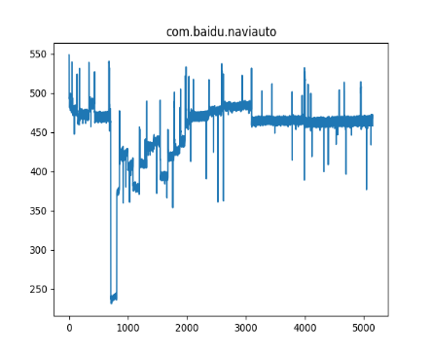
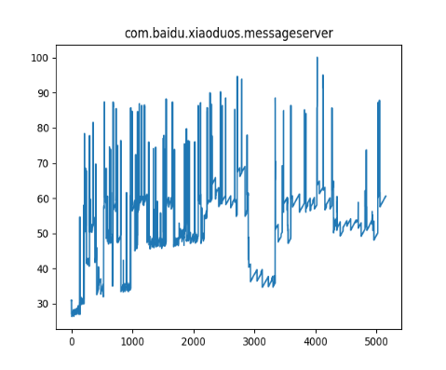
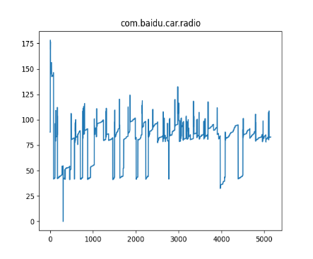
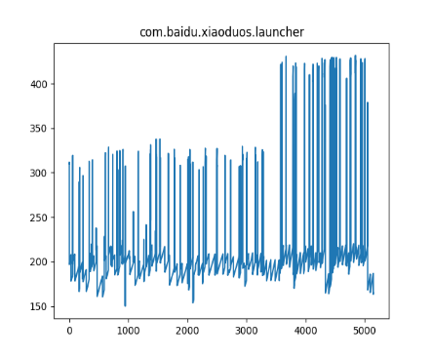
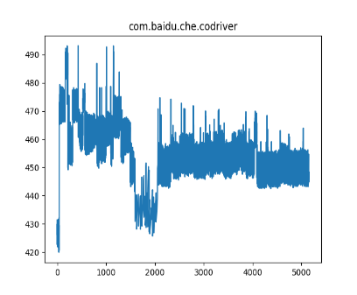
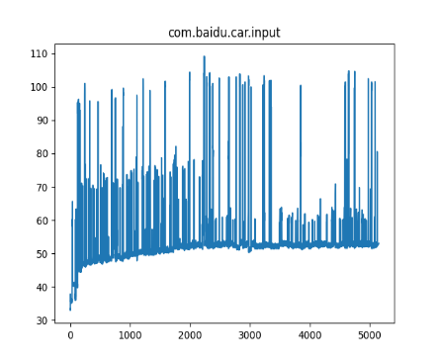
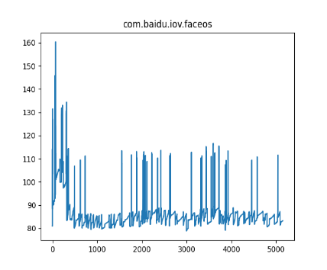
Baidu Memory Leak Test Result – PASS
U725C_8155 R05 HF2 GNG Review
16

Slide 17
Voice Special Test Result- PASS(High)
U725C_8155 R05 HF2 GNG Review
唤醒词唤醒率： Pass
场景化命令词识别率
AI能力 | 指标项 | 通过标准 | 实测结果 | 测试结论
暂停播放 | 低噪 | 85% | 100% | PASS
 | 中噪 | 85% | 100% | PASS
 | 高噪 | 80% | 98% | PASS
继续播放 | 低噪 | 85% | 100% | PASS
 | 中噪 | 85% | 100% | PASS
 | 高噪 | 80% | 93% | PASS
上一首 | 低噪 | 85% | 95% | PASS
 | 中噪 | 85% | 85% | PASS
 | 高噪 | 80% | 88% | PASS
下一首 | 低噪 | 85% | 85% | PASS
 | 中噪 | 85% | 85% | PASS
 | 高噪 | 80% | 83% | PASS
上一曲 | 低噪 | 85% | 100% | PASS
 | 中噪 | 85% | 95% | PASS
 | 高噪 | 80% | 100% | PASS
下一曲 | 低噪 | 85% | 98% | PASS
 | 中噪 | 85% | 95% | PASS
 | 高噪 | 80% | 100% | PASS
接听电话 | 低噪 | 85% | 100% | PASS
 | 中噪 | 85% | 100% | PASS
 | 高噪 | 80% | 100% | PASS
挂断电话 | 低噪 | 85% | 100% | PASS
 | 中噪 | 85% | 100% | PASS
 | 高噪 | 85% | 100% | PASS
场景化命令词识别率
AI能力 | 指标项 | 通过标准 | 实测结果 | 测试结论
跟随模式 | 低噪 | 85% | 100% | PASS
 | 中噪 | 85% | 100% | PASS
 | 高噪 | 80% | 95% | PASS
车头朝上 | 低噪 | 85% | 100% | PASS
 | 中噪 | 85% | 100% | PASS
 | 高噪 | 80% | 100% | PASS
正北模式 | 低噪 | 85% | 100% | PASS
 | 中噪 | 85% | 100% | PASS
 | 高噪 | 80% | 100% | PASS
放大地图 | 低噪 | 85% | 100% | PASS
 | 中噪 | 85% | 100% | PASS
 | 高噪 | 80% | 100% | PASS
缩小地图 | 低噪 | 85% | 100% | PASS
 | 中噪 | 85% | 98% | PASS
 | 高噪 | 80% | 100% | PASS
打开路况 | 低噪 | 85% | 100% | PASS
 | 中噪 | 85% | 100% | PASS
 | 高噪 | 80% | 98% | PASS
关闭路况 | 低噪 | 85% | 100% | PASS
 | 中噪 | 85% | 100% | PASS
 | 高噪 | 80% | 98% | PASS
开始导航 | 低噪 | 85% | 100% | PASS
 | 中噪 | 85% | 100% | PASS
 | 高噪 | 85% | 95% | PASS
场景化命令词识别率
AI能力 | 指标项 | 通过标准 | 实测结果 | 测试结论
查看全程 | 低噪 | 85% | 100% | PASS
 | 中噪 | 85% | 100% | PASS
 | 高噪 | 80% | 95% | PASS
继续导航 | 低噪 | 85% | 98% | PASS
 | 中噪 | 85% | 98% | PASS
 | 高噪 | 80% | 95% | PASS
唤醒词唤醒率
AI能力 | 指标项 | 通过标准 | 实测结果 | 测试结论
你好福特 | 低噪 | 95% | 100% | PASS
 | 中噪 | 92% | 99.17% | PASS
 | 高噪 | 89% | 100% | PASS
17

Slide 18
Voice Special Test Result- PASS(Low)
U725C_8155 R05 HF2 GNG Review
唤醒词唤醒率： Pass
场景化命令词识别率
AI能力 | 指标项 | 通过标准 | 实测结果 | 测试结论
暂停播放 | 低噪 | 85% | 100% | PASS
 | 中噪 | 85% | 100% | PASS
 | 高噪 | 80% | 100% | PASS
继续播放 | 低噪 | 85% | 100% | PASS
 | 中噪 | 85% | 100% | PASS
 | 高噪 | 80% | 100% | PASS
上一首 | 低噪 | 85% | 100% | PASS
 | 中噪 | 85% | 92% | PASS
 | 高噪 | 80% | 100% | PASS
下一首 | 低噪 | 85% | 100% | PASS
 | 中噪 | 85% | 100% | PASS
 | 高噪 | 80% | 100% | PASS
上一曲 | 低噪 | 85% | 100% | PASS
 | 中噪 | 85% | 98% | PASS
 | 高噪 | 80% | 98% | PASS
下一曲 | 低噪 | 85% | 100% | PASS
 | 中噪 | 85% | 100% | PASS
 | 高噪 | 80% | 98% | PASS
接听电话 | 低噪 | 85% | 100% | PASS
 | 中噪 | 85% | 100% | PASS
 | 高噪 | 80% | 96% | PASS
挂断电话 | 低噪 | 85% | 100% | PASS
 | 中噪 | 85% | 100% | PASS
 | 高噪 | 85% | 100% | PASS
场景化命令词识别率
AI能力 | 指标项 | 通过标准 | 实测结果 | 测试结论
跟随模式 | 低噪 | 85% | 100% | PASS
 | 中噪 | 85% | 100% | PASS
 | 高噪 | 80% | 100% | PASS
车头朝上 | 低噪 | 85% | 98% | PASS
 | 中噪 | 85% | 96% | PASS
 | 高噪 | 80% | 100% | PASS
正北模式 | 低噪 | 85% | 98% | PASS
 | 中噪 | 85% | 98% | PASS
 | 高噪 | 80% | 100% | PASS
放大地图 | 低噪 | 85% | 98% | PASS
 | 中噪 | 85% | 100% | PASS
 | 高噪 | 80% | 100% | PASS
缩小地图 | 低噪 | 85% | 100% | PASS
 | 中噪 | 85% | 98% | PASS
 | 高噪 | 80% | 98% | PASS
打开路况 | 低噪 | 85% | 100% | PASS
 | 中噪 | 85% | 100% | PASS
 | 高噪 | 80% | 100% | PASS
关闭路况 | 低噪 | 85% | 100% | PASS
 | 中噪 | 85% | 100% | PASS
 | 高噪 | 80% | 98% | PASS
开始导航 | 低噪 | 85% | 100% | PASS
 | 中噪 | 85% | 100% | PASS
 | 高噪 | 85% | 98% | PASS
场景化命令词识别率
AI能力 | 指标项 | 通过标准 | 实测结果 | 测试结论
查看全程 | 低噪 | 85% | 98% | PASS
 | 中噪 | 85% | 98% | PASS
 | 高噪 | 80% | 100% | PASS
继续导航 | 低噪 | 85% | 98% | PASS
 | 中噪 | 85% | 100% | PASS
 | 高噪 | 80% | 100% | PASS
唤醒词唤醒率
AI能力 | 指标项 | 通过标准 | 实测结果 | 测试结论
你好福特 | 低噪 | 95% | 100% | PASS
 | 中噪 | 92% | 100% | PASS
 | 高噪 | 89% | 93% | PASS
18

Slide 19
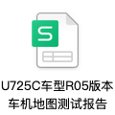
Navigation Special Test Result- PASS with condition
U725C_8155 R05 HF2 GNG Review
测试时间 | 2023/9/7 |  | 测试人员 | 卞哲/李国琛
报告审核人 | 林锐鸿、张峰、林浴璋 |  | 报告审批人 | 田牛
环境说明: | SOC：20231012_0126_MF12_R05.PRO.HF2_Debug MCU: 20231012_131_PRO
报告结论： | 条件通过
通过标准： （依据百度针对OTA项目冒烟测试标准） | 通过：执行通过率=100% 有条件通过：98%<=执行通过率<100%，无百度侧P0 P1 Bug 不通过：执行通过率 <98%
服务 | 模块 | 自测通过率 | 发布标准 | 实际遗留 | 是否达标 | case通过率
地图 | 显示与图区操作（含互联互动等以及各车型unique的地图操作） | 97.16% | 无P0，遗留 P1 bug<5 | 0 | Pass | 97.16%
 | （查询）检索 | 98.94% |  | 0 | Pass | 98.94%
 | 路径规划 | 98.32% |  | 0 | Pass | 98.32%
 | 路径引导 | 99% |  | 0 | Pass | 99%
 | （移动）定位 | 97.14% |  | 1 | Pass | 97.14%
 | 稳定性（故障处理） | / |  | 0 | Pass | /
 | 语音交互 | 98.29% |  | 0 | Pass | 98.29%
本次U725C项目R05版本南京城市地图专项路测结论为：有条件Pass
详细测试情况如下：
总里程数：1032公里，总时长：36个小时
路测过程中出现7次定位问题（P1 2个、P2 0个）；误偏航1次；
具体表现如下：其中高架桥上发生误偏航0次、高架下发生误偏航0次、隧道发生车标漂移0次、隧道误偏航1次、高速误偏航0次，普通道路误偏航0次，出现车标漂移0次、停车场（含地下无网络场景）定位错误1次、主动偏航绑路错误0次、定位滞后0次，launcher，仪表TBT信息显示是否一致，底图/道路/底图元素/显示异常4次，实时路况更新不及时0次，稳定性问题0次，路口放大图延0次，路况放大图错误0次，仪表车速和导航车速不一致0次，语音引导错误/延迟0次，导航TBT信息错误0次
19

Slide 20
Desay Full Test Result Review- PASS with condition
U725C R05 HF2 GNG Review
System Qualification Test Summary
<Test Info.>
Project Name: Ford ICA2 AHU Model: U725C |  |  | Test Environment: Bench & Vehicle testing Test Start Date: 2023/8/23 Test End Date: 2023/9/11
<Software Version>
SW Version | SOC: 20230822_0107_MF12_R05.ENG 20230829_0112_MF12_R05.ENG 20230905_0114_MF12_R05.PRO MCU： 20230822_119_PRO(U725C R05)#1734 20230906_125_PRO(U725C R05)#1760 | HW Version | HW004
FNV2 | dueros_A11_7_milestone_bin-0.0.48.56_20230808 | ECG/TCU Version | ECG2-milestone-2023-07-Bundle Release_EH_maps-0.0.48.308 TCU-milestone-2023-07-Bundle_Release 1.15.3.165
<Purpose>
Check each module which is responsible for Desay , whether exist function invalid or serious issue.
<Report Contents>
1. Fully Feature Result Summary 2. PR List_ bug list and review the content
<Test Environment>
1. Room Temperature : 23±5℃;Voltage : 14±0.1V; 2. The sample works normally before the test. 3. Vehicle :23±5℃;Voltage : 14±0.1V;
Maturity :96.13%

Slide 21
Desay Smoke Test Result Review– PASS with condition
U725C R05 HF2 GNG Review
Smoke Test Report
<Test Info.>
Project Name: Ford ICA2 AHU Model: U725C |  |  | Test Environment: Bench&Vehicle Testing Test Start Date: 2023/10/13 Test End Date: 2023/10/16
<Software Version>
SW Version | SOC ：20231012_0126_MF12_R05.PRO.HF2 MCU： 20231012_131_PRO(U725C R05)#1800 | HW Version | HW004
FNV Version | dueros_A11_7_milestone_bin-0.0.48.56 _20230808 | ECG/TCU Version | ECG2-milestone-2023-05-Bundle-Release_EH_maps-0.0.46.292 TCU-milestone-2023-05-Bundle_Release-1.15.1.152
<Purpose>
Check desay basic functions of each module, whether exist function invalid or serious issue.
<Report Contents>
1. Feature list_Smoke Result Summary 2. Smoke Test Case divided into two parts as Smoke Test Case (IVI) and Smoke Test Case (CVPP) 3. All the case from every module case and category is I piority.
<Test Environment>
1. Room Temperature : 23±5℃;Voltage : 14±0.1V; 2. The sample works normally before the test.
Maturity :93.59%
21

Slide 22
Desay Monkey Test Result- PASS
U725C R05 HF2 GNG Review
影响因素（新） | 测试步骤 | 性能数据计算细则 | Owner | R00 | R05 | Target | 允许偏差 | Test Result
24小时Monkey测试中的CPU Free | monkey运行过程中，以5秒为间隔持续用top抓取CPU数据（nice -n -10 top -d 5） | 计算整个运行过程中 cpu的剩余值 | Desay/Baidu | 510% | 567% | 15% | 15% | Pass
24小时Monkey测试中的RAM Free | monkey运行过程中，以5分钟为间隔持续用dumpsys meminfo抓取内存数据 | 计算整个运行过程中 Ram的剩余值 | Desay/Baidu | 11,808,472K | 11,814,432K | 400M | 400 | Pass
24小时Monkey测试中的GPU Free | monkey运行过程中，以5s为间隔持续用cat /sys/class/kgsl//kgsl-3d0/gpu_busy_percentage抓取GPU数据 | 计算整个运行过程中 GPU的剩余值 | Desay/Baidu | 76% | 86% | 40% | 40% | Pass
24小时Monkey中的ANR次数 | monkey运行结束以后，搜集日志，分析ANR次数 | 脚本分析日志中出现的ANR次数 | Desay/Baidu | 0 | 0 | 0 | 0 | Pass
24小时Monkey中的Crash次数 | monkey运行结束以后，搜集日志，分析crash次数 | 脚本分析日志中出现的crash次数 | Desay/Baidu | 0 | 0 | 0 | 0 | Pass
24小时Monkey中内存泄露进程数 | monkey运行过程中，以5分钟为间隔持续用dumsys meminfo抓取内存数据 | 脚本生成内存曲线图 | Desay/Baidu | 0 | 0 | 0 | 0 | Pass
8小时Monkey测试-设置 | adb shell monkey -p com.desay.setting -s 10 --throttle 300 --ignore-crashes --ignore-timeouts --ignore-native-crashes --bugreport -v -v -v 70000 >> "%CD%\log\monkey_log.txt" | 查看是否有ANR\CRASH\内存泄漏系统卡死等 | Desay | 0 | 0 | 0 | 0 | Pass
8小时Monkey测试-蓝牙音乐 | adb shell monkey -p com.desaysv.mediaplayer -s 10 --throttle 300 --ignore-crashes --ignore-timeouts --ignore-native-crashes --bugreport -v -v -v 70000 >> "%CD%\log\monkey_log.txt" | 查看是否有ANR\CRASH\内存泄漏系统卡死等 | Desay | 0 | 0 | 0 | 0 | Pass
8小时Monkey测试-蓝牙电话 | adb shell monkey -p com.desay_svautomotive.bluetoothtel -s 10 --throttle 300 --ignore-crashes --ignore-timeouts --ignore-native-crashes --bugreport -v -v -v 70000 >> "%CD%\log\monkey_log.txt" | 查看是否有ANR\CRASH\内存泄漏系统卡死等 | Desay | 0 | 0 | 0 | 0 | Pass
8小时Monkey测试（其他所属应用） | adb shell monkey -p com.desay.setting com.desay_svautomotive.blue -s 10 --throttle 300 --ignore-crashes --ignore-timeouts --ignore-native-crashes --bugreport -v -v -v 70000 >> "%CD%\log\monkey_log.txt" | 查看是否有ANR\CRASH\内存泄漏系统卡死等 | Desay | 0 | 0 | 0 | 0 | Pass

Slide 23
OTA Special Test Result- PASS
U725C R05 HF2 GNG Review
Title: | Verification Test Report For OTA
Function Name | Total Test Case | Passed Test Case | Failed Test Case | Percentage of Test Completion: | Test Cases Pass Percentage:
TC_SOC_OTA | 80 | 80 | 0 | 100.00% | 100.00%
TC_MCU_OTA | 101 | 101 | 0 | 100.00% | 100.00%
TC_MCU_USB | 66 | 65 | 1 | 100.00% | 98.48%
TC_SOC_USB | 68 | 68 | 0 | 100.00% | 100.00%
Total | 315 | 314 | 1 | 100.00% | 99.68%
Test Summary Description
主要问题： 【U725C】【必现】【OTA】点击更新成功弹框的详情后显示空白，不显示更新内容
23

Slide 24
Desay DID Test Result- PASS
U725C R05 HF2 GNG Review
DID | EXPECTED #PART | RECEIVED #PART | RESULT
F113 | R4AT-18D668-AC | R4AT-18D668-AC | Pass
F111 | R4AT-14H370-AA | R4AT-14H370-AA | Pass
F188 | R4AT-14H361-AC | R4AT-14H361-AC | Pass
F10A | ~R4AT-14H369-AB | ~R4AT-14H369-AB | Pass
F16B | R4AT-14H375-AA | R4AT-14H375-AA | Pass
F16C | NA | NA | Pass
F16D | NA | NA | Pass
F16E | NA | NA | Pass
8033 | R4AT-14H379-AC | R4AT-14H379-AC | Pass
F180 | SOHMB6T-14H368-AD | SOHMB6T-14H368-AD | Pass
F110 | DSMB6T-18D668-AJ | DSMB6T-18D668-AJ | Pass
F163 | 5 | 5 | Pass
F162 | 7 | 7 | Pass
DID | EXPECTED #PART | RECEIVED #PART | RESULT
F113 | R4AT-18D668-BC | R4AT-18D668-BA | NA
F111 | R4AT-14H370-BA | R4AT-14H370-BA | Pass
F188 | R4AT-14H361-AC | R4AT-14H361-AC | Pass
F10A | ~R4AT-14H369-AB | ~R4AT-14H369-AB | Pass
F16B | R4AT-14H375-AA | R4AT-14H375-AA | Pass
F16C | R4AT-14H376-AA | R4AT-14H376-AA | Pass
F16D | NA | NA | Pass
F16E | NA | NA | Pass
8033 | R4AT-14H379-AC | R4AT-14H379-AC | Pass
F180 | SOHMB6T-14H368-AD | SOHMB6T-14H368-AD | Pass
F110 | DSMB6T-18D668-AJ | DSMB6T-18D668-AJ | Pass
F163 | 5 | 5 | Pass
F162 | 7 | 7 | Pass
BC F113 NA as old test hardware. Non-problem.

Slide 25
Performance Evaluation Result – U725C - R05
Conclusion
Key Targets | Risk Assessment | Status | Evaluators
Response Speed | NA | Pass with condition | Ford: Zhichao Zhang, Xuliang Qi Baidu： Bing Chen Desay：Jie Wen Inhouse: Jiawei Li
Available Resource | NA | Pass
System Stability | Low | Pass
Open Jira | NA | Pass

Slide 26
Performance Score & Bootup KPIs
Detail information
Bootup KPIs
Key | Key Parameter | Target | R05 | Status
1 | Power on to Frist Animation | 6.5 | 3.9 | Pass
2 | Power on to RVC Image | 6.5 | 8.5 | Fail ①
3 | Power on Launcher Ready | 15 | 8.9 | Pass
4 | Launcher To QQ Music Ready | 2 | 1.6 | Pass
5 | Launcher To Navigation Ready | 3.5 | 3.5 | Pass
6 | Launcher To Destination Input Ready | 1.2 | 0.6 | Pass
7 | Launcher To Voice Ready | 4.5 | 5.4 | Pass with condition ②
8 | Voice Ready To Control Music | 3 | 1.6 | Pass
9 | Launcher To BT resume | 6 | 4.9 | Pass
10 | Launcher To QQ Resume | 4 | 5.1 | Pass with condition ③
11 | Launcher To Account Ready | 2.5 | 2.0 | Pass
Performance Scores
① R05 have optimized display bootup speed, but still can’t meet target, Desay will continue to optimize.
②③ R06 plan to delay launcher and balance voice ready and QQ resume speed.

Slide 27
Performance Evaluation Result
Detail information
 | Test Scenario | Controller屏 | Target Reservation | R04 | Status
CPU & RAM & GPU | #1 | 开机3分钟后IDLE（全屏状态，打开系统设置应用，不要停留在Launcher界面） | CPU: >120% / 800% RAM: >40% / 100% GPU: >30% / 100% | CPU: 578% | Pass
 |  |  |  | RAM: 74% | Pass
 |  |  |  | GPU: 93% | Pass
 | #2 | 前台导航+QQ Music+VR+V2I |  | CPU: 457% | Pass
 |  |  |  | RAM: 72% | Pass
 |  |  |  | GPU: 76% | Pass
 | #3 | 前台导航+BT Music+VR+V2I |  | CPU: 459% | Pass
 |  |  |  | RAM: 70% | Pass
 |  |  |  | GPU: 67% | Pass
 | #4 | 前台爱奇艺+导航+VR+V2I |  | CPU: 549% | Pass
 |  |  |  | RAM: 70% | Pass
 |  |  |  | GPU: 67% | Pass
 | #5 | 先把所有应用打开一次，再前台导航+QQ Music |  | CPU: 492% | Pass
 |  |  |  | RAM: 66% | Pass
 |  |  |  | GPU: 82% | Pass
 | Key Parameter | Target | R04 | Status
Super | Super partition support dynamic system partition and vendor partition, we evaluate it as one whole partition | >30% for before OKTB | 81% System Partition: 20GB ROM Total: 256GB | Pass

Slide 28
Open Issue Risk Assessment
Detail Information
Key | Summary | Frequency | Priority | Affects Version | Scenarios | Risk assessment | Root cause | Solution | Fix version | Comment
AW2-29140 | Power to FastRVC 8.5s (Target: 6.5s) | 100% | P2 | R05 | Response speed when power on | Low For R05, RVC speed isn’t critical problem. | Continue to optimize Linux DRM solution | Optimize DRM solution. | R06 | NA
AW2-29142 | Power to voice ready 5.4s (Target: 4.5s) | 100% | P2 | R05 | Response speed when power on | Low Low risk for small bias. | Balance it with launcher ready. | Balance it with launcher ready. | R06 | NA
AW2-29144 | Cold start online radio 2.3s (Target: 1.1s) | 100% | H | R05 | Response speed when power on | Low For R05, online radio cold start isn’t critical use case. | Audio focus slowly that lead to QQ resume delay. | Optimize related process priority in next version. | / | NA

Slide 29
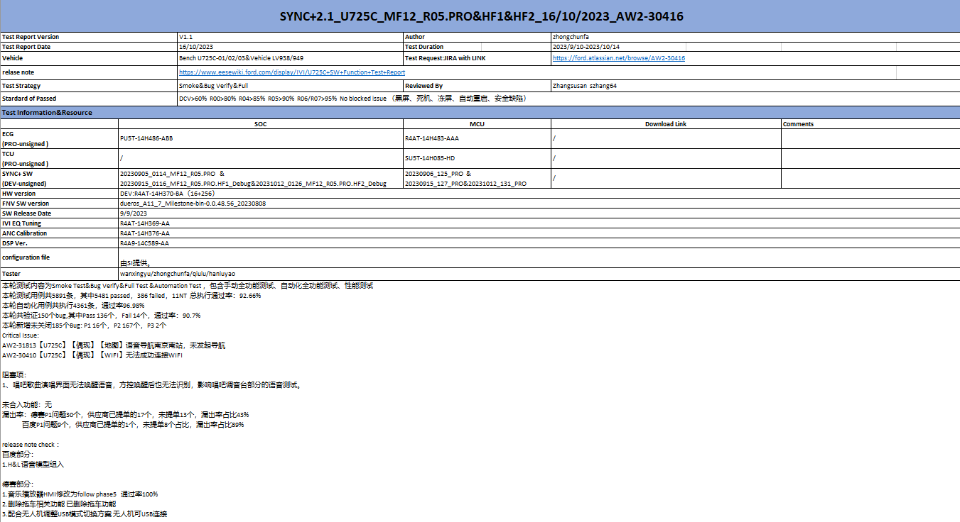
Ford Full Test Result Review – PASS with condition
U725C_8155 R05 HF2 GNG Review
Pass rate：92.66%
29

Slide 30
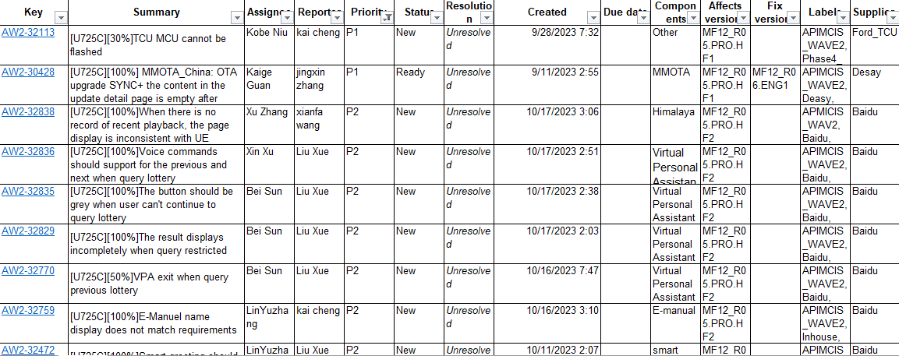
Ford CVPP Validation Result Review – PASS with condition
U725C_8155 R05 HF2 GNG Review
Pass rate：93%
30

Slide 31
GNG Review Result
04

Slide 32
GNG Review Result
U725C_8155 R05 HF2 GNG Review
 | Items | Results | comments
Baidu | Baidu Release Notes | PASS | Reviewed and approved by Tian Niu
 | Baidu Full/Smoke/Performance Test | PASS with condition
 | Baidu Special Test(Voice, Navigation, etc.) | PASS with condition
Desay | Desay Release Notes | Pass | Reviewed and approved by Yue Fei
 | Desay Full/Smoke/Performance Test | PASS with condition
 | Desay Special Test(OTA, etc.) | PASS with condition
Ford | Ford In-house Release Notes | Pass | Reviewed and approved by Guoqiang Kou
 | Ford Full/Smoke Test | PASS with condition | Reviewed and approved by Forrest Wu
 | Ford CVPP Validation | PASS with condition | Reviewed and approved by Amber Wang
 | Ford Performance Test | PASS with condition | Reviewed and approved by Fisher Xu
Proposal： Go with condition
Conclusion：
Conclusion:

